Slide 1



Игра «Вопрос на засыпку!»
Составили:
Майорова Раиса Васильевна, учитель математики,
Хлупина Наталья Василевна, учитель английского языка.
МБОУ «Промышленновская СОШ № 56»
Кемеровской области.

Slide 2
Здесь затеи и задачи,
Игры, шутки, все для вас!
Пожелаем вам удачи,
За работу, в добрый час!

Slide 3
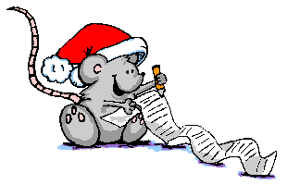
Математический фокус
Задумать число.
Умножить его на 2.
К произведению прибавить 3.
Полученную сумму умножить на 4.
От полученного произведения вычесть 12.
Полученную разность разделить на задуманное число.
Сколько получится?
Почему у всех получится 8?
((2х+3)∙4-12):х=
=(8х+12-12):х=
=8х:х=8

Slide 4
A cunning gardener
One day children came to the gardener and asked: «Grand father, how many trees do you have?» The gardener smiled and answered: «Half of all my trees are apple-trees, ¼ are plum-trees, 1/7 are pear-trees, besides I have 3 poplars». The children began to count: how much trees did the gardener have. But they couldn’t do this. Help them, please.
28 trees

Slide 5
Хитрый садовник
Однажды пришли к садовнику ребята и спрашивают: «Дедушка, сколько в твоем саду деревьев?» Улыбнулся садовник и ответил: «Половина всех моих деревьев - яблони, четвертая часть - сливы, седьмая часть - груши и, кроме того, есть ещё 3 тополя» Стали ребята считать, сколько же у садовника в саду всех деревьев, да так и не сосчитали. Может быть вы сосчитаете?
28 деревьев

Slide 6

An alarm clock
The boy went to bed at 7p.m., he wind his alarm clock to ring up at 9 a.m. How much will he sleep?
2 hours

Slide 7
Будильник
Мальчик лёг спать в 7 часов вечера, поставив будильник так, чтобы он прозвенел в 9 часов утра. Сколько времени проспит мальчик?
2 часа

Slide 8

Посчитай!
У скольких двузначных чисел сумма цифр равна 10?
У 9 чисел: 19,28,37,46,
91,82,73,64 и 55

Slide 9
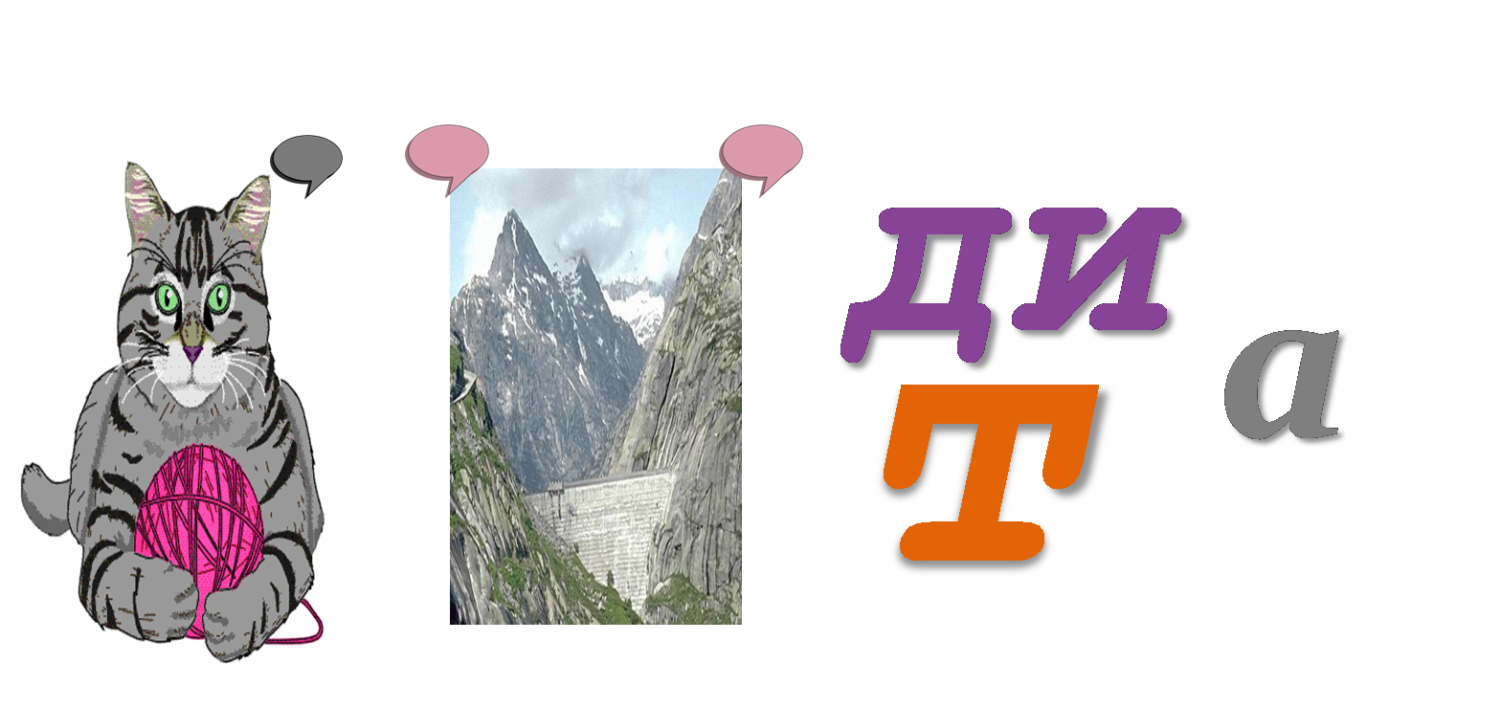
Ребус
Координата

Slide 10
Половина
Половина от половины числа равна половине.
Какое это число?
1/2
2

Slide 11
Квадрат
A
B
Сторона квадрата ABCD в 3 раза больше стороны квадрата MNPK.
Во сколько раз площадь заштрихованной фигуры больше, чем площадь квадрата MNPK?
K
P
M
N
D
C
В 9 раз

Slide 12
Дальше…
Put down two numerals there: 10, 8, 11, 9, 12, 10, 13,… ?
11,14

Slide 13
Дальше…
Какими должны быть два следующих числа в последовательности: 10, 8, 11, 9, 12, 10, 13,… ?
11,14

Slide 14
Dividness
Can you divide 11· 21 · 31 · 41 · 51 - 1 in to 10?
Yes, I can

Slide 15
Делимость
Делится ли число 11· 21 · 31 · 41 · 51 - 1 на 10?
Да

Slide 16
Count!
On the birch there are 16 boughs, on each boughs there are 4 apples. How many apples are on the birch?
There are no any
apples on the birch

Slide 17
Сосчитай!
На берёзе 16 сучков, на каждом сучке по 10 веток, на каждой ветке по 4 яблока. Сколько яблок всего?
яблок на берёзе нет

Slide 18
Семёрочка
Сколько раз встречается цифра 7 при записи чисел от 1 до 100?
7
20 раз

Slide 19
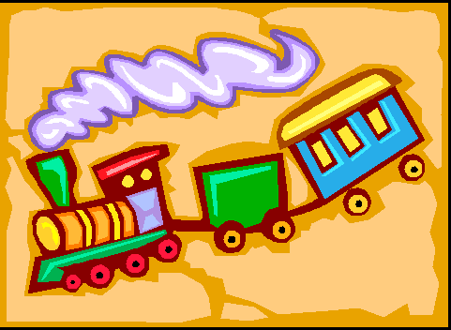
Дымок
Электропоезд идёт с востока на запад со скоростью 60 км/ч. В том же направлении- с востока на запад- дует ветер, но со скоростью 50 км/ч. В какую сторону отклоняется дым поезда?
У электропоезда
нет дыма

Slide 20
Дюжина
Две дюжины умножили на 3 дюжины.
Сколько всего дюжин получилось?
12 ...=?
72 дюжины
(2 ∙12) ∙ ( 3∙12)=
=(2 ∙ 12 ∙ 3) ∙ 12=72 ∙ 12

Slide 21


Чёрный ящик
Число 1001 называется числом Шахерезады. Что лежит в «чёрном ящике»?

Slide 22
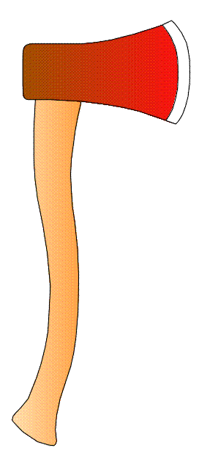
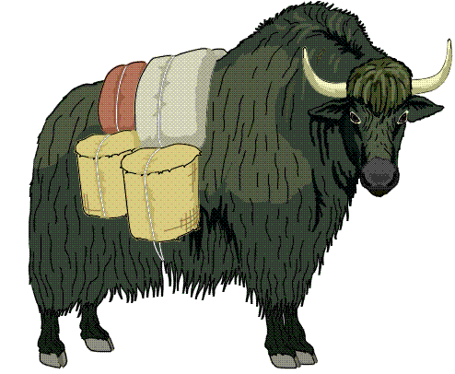
Ребус
8
Пр
пропорция

Slide 23
Вычислить устно
4 · 8 · 25 · 125
100000

Slide 24
Найти градусную меру углов
α
60° и 120°
β
α : β = 1 : 2

Slide 25
Так называют площадь квадрата со стороной 10 метров. В этой единице измеряют площади небольших участков.
Вспомните!
сотка

Slide 26
Подведём итоги.
Вот закончилась игра,
Результат узнать пора!
Тот, кто лучше всех учился,
Тот в игре и отличился!
Поздравляю

Slide 27
Thank you
Very much!!!

Slide 28
Спасибо за игру.
МОЛОДЦЫ!!!

